Slide 1
C modul: Működés
2. téma:
A futár-, postai és szállítmányozási vállalatok szolgáltatásainak környezetbarátabbá tétele: Felszerelések és a nem a közlekedéshez kapcsolódó tevékenységek

Slide 2
Tartalom
Bevezetés
Zöld épületek
Öko-csomagolás
Fűtési és hűtési rendszerek kezelése
Zöld beszerzés
Papírmentes működés
A fogyasztók oktatása
Távmunka
Újrahasznosítás és értéknövelő újrahasznosítás
Mikro hubok

Slide 3
1. Bevezetés
A közlekedési vállalatok egyre inkább arra törekszenek, hogy környezetbaráttá váljanak.
Az alábbiakban több, ezt a célt szolgáló módszert ismertetünk, amelyek egy ilyen vállalat minden funkciójára és szolgáltatására vonatkoznak, kivéve az utolsó kilométeres szállítást.

Slide 4
2. Zöld épületek
A közlekedési ágazatokban jó megoldás lehet a folyamat környezetbarátabbá tételére a zöld épületek használata.
Az ilyen típusú épületeket úgy tervezték, hogy hatékonyabban használják fel az energiát, ami nagy előnyt jelent az ilyen iparágak logisztikai központjai számára.
Az olyan jellemzők, mint a jó szigetelés, a napelemek és az energiatakarékos világítás jelentősen csökkenthetik a nagy elosztóközpontok fenntartásának energiaköltségeit.
Emellett az olyan funkciók, mint a zöldfal és a zöld tetők csökkenthetik a városi hőséget, ami hűvösebb beltéri környezetet eredményez, így csökken a légkondicionáló használata, és energiát takarítanak meg.

Slide 5
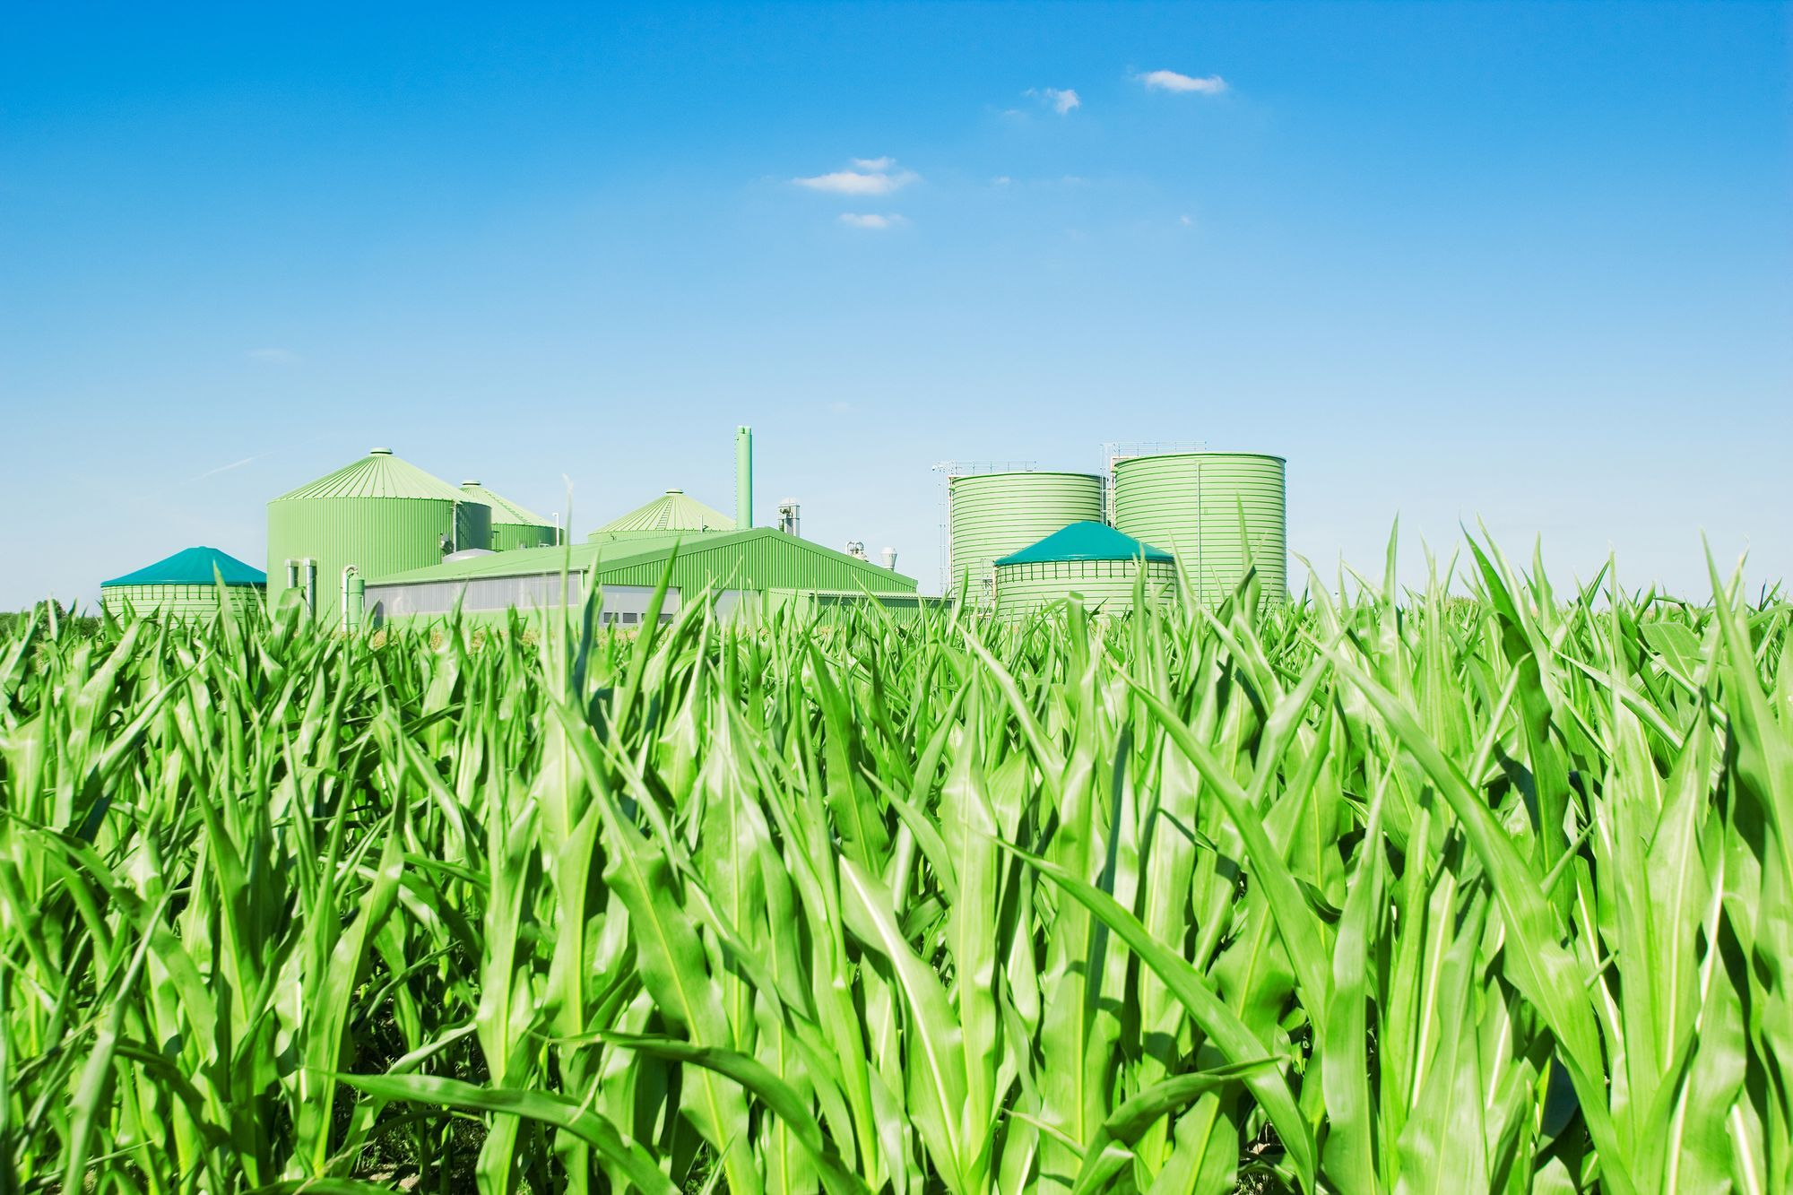
A zöld épületekkel kapcsolatos másik követelmény, hogy teljes egészében nem mérgező és fenntartható anyagokból épüljenek.
A zöld épületek jellemzően maximalizálják a természetes megvilágítást, és jó levegőminőségre törekszenek. Mindezek a tényezők motiválhatják a munkavállalókat, és ezáltal hatékonyabbá tehetik a munkájukat.
Ezenkívül a zöld épületek tervezhetők újrahasznosításra és hulladékkezelésre szolgáló külön helyiségekkel, ami kétségtelenül hasznos a futár-, postai és a szállítmányozási vállalkozások számára.

Slide 6
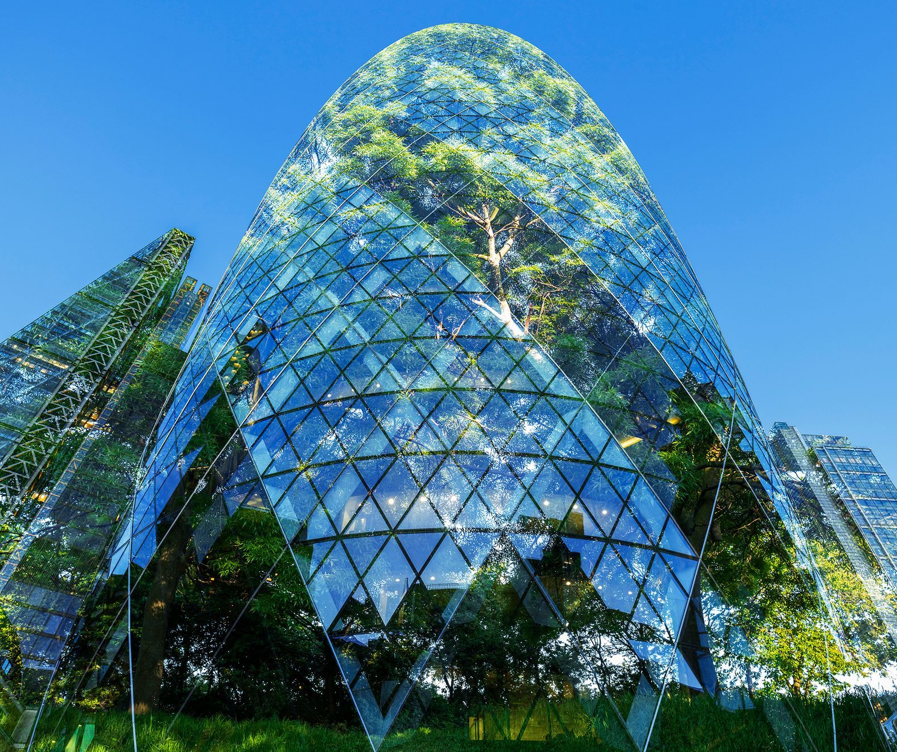
A zöld épületek tartalmazhatnak olyan rendszereket, amelyeket a víz összegyűjtésére és újrafelhasználására terveztek. A víz újrafelhasználása csökkenti a teljes vízfogyasztást és segít az erőforrásokkal való hatékonyabb gazdálkodásban.
Összességében, a zöld épületek, futár-, szállítmányozási- és postai vállalkozások használatával:
csökkentik a környezetre gyakorolt hatásukat és az energiafelhasználásukat,
csökkentik közüzemi költségeiket,
hatékonyabbá válnak, és
egészségesebb munkahelyet teremtenek a munkavállalók számára.

Slide 7
3. Öko-csomagolás
A futár- és szállítmányozási vállalkozások iparágában a környezetbarát csomagolás egyre népszerűbb stratégiai eszközzé válik a környezeti fenntarthatóság és az ügyfelek elégedettsége miatt.
A környezetbarát csomagolás olyan anyagok és gyakorlatok használatát jelenti, amelyek csökkentik az ökológiai lábnyomot a termékek életciklusa során.
Ez a stratégia magában foglalja a biológiailag lebomló, újrahasznosítható és újrafelhasználható anyagok használatát. Ilyen anyagok a bambusz, az újrahasznosított karton és a szerves textíliák, amelyeket úgy terveztek, hogy minimalizálják a hulladékot és az üvegházhatást okozó kibocsátást.

Slide 8
Például a hagyományos buborékfólia helyett a vállalatok biológiailag lebomló, keményítőből vagy hullámkartonból készült térkitöltőt használnak. Az előző lehetőségek hatékonyak és környezetbarátok is.
A környezetbarát csomagolás javítja a márka imázsát, és potenciálisan növeli a vásárlók bizalmát. Sok vásárló ma már a döntései környezeti hatását veszi alapul a vásárlás során..

Slide 9
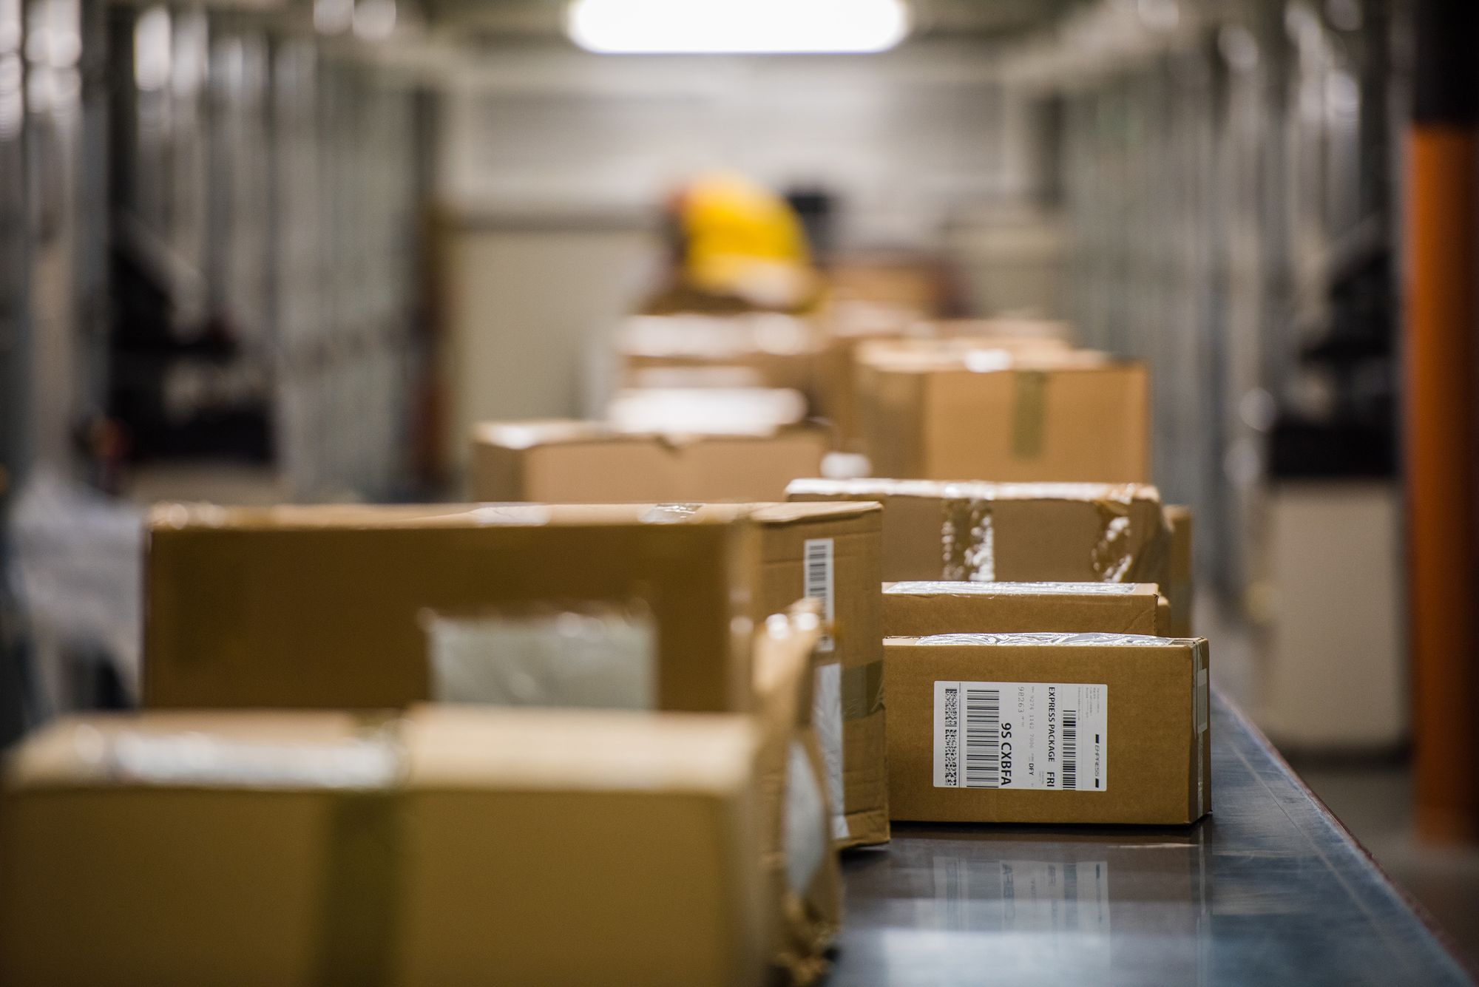
Sok országban az újrahasznosítható vagy fenntartható anyagok használata az adókedvezményeknek köszönhetően költségcsökkentést eredményezhet.
A fenntartható csomagolás továbbá nem csak a felhasznált anyagokra vonatkozik, hanem a termékek csomagolásának módjára is.
A túlzott csomagolás szükségtelen, még a törékeny termékek esetében is, amennyiben az egyes termékek esetében a megfelelő arányokat megtartják.
A csomagolásnak alkalmazkodnia kell az egyes termékek méretéhez, hogy csökkentse a teljes súlyt és térfogatot, ami a későbbi szakaszokban csökkentheti a szállítási költségeket.
A vállalatok számára akkor is kulcsfontosságú a csomagolási folyamat hatékony kezelése, ha több terméket szállítanak ugyanannak a vevőnek, biztosítva a termékek optimális csomagolását a felesleges csomagolás elkerülése érdekében.

Slide 10
Összefoglalva, a futár- és szállítmányozási vállalkozásoknak jelentős lehetőségük van arra, hogy élen járjanak a környezetbarát csomagolási megoldások bevezetésében.
Ez a megközelítés csökkenti a környezeti hatásokat, ugyanakkor gazdasági előnyökkel is jár az anyagköltségek megtakarítása és a környezetvédelmi előírásoknak való megfelelés révén, ugyanakkor növeli az ügyfelek elégedettségét és a márkahűséget.
A fenntartható csomagolás nem csupán egy trend, hanem egy olyan gyakorlati stratégia, amely hosszú távon sikeressé teheti a versenyképes futár- és kézbesítőipart.

Slide 11
4. Fűtési és hűtési rendszerek kezelése
A zöld fűtési és hűtési rendszerekbe való befektetés okos lépés a modern futárszolgálatok számára.
Az egyik hatékony módszer a nagy hatékonyságú HVAC (fűtés, szellőztetés és légkondicionálás) rendszer használata, amelyet olyan intelligens rendszerek vezérelnek, mint a modell prediktív vezérlés (MPC).
Ezek a rendszerek azért intelligensek, mert az épületben zajló események és a kinti időjárás alapján tudják beállítani a működésüket. Ez azt jelenti, hogy csak akkor használnak energiát, amikor szükséges, ami sok energiát takarít meg és csökkenti a költségeket.

Slide 12
5. Zöld beszerzés
A közlekedési ágazatban a zöld beszerzési stratégiák alkalmazása egyre inkább nélkülözhetetlenné válik. Ezek a gyakorlatok segítenek a futár-, szállítmányozási- és postai vállalatoknak abban, hogy megfeleljenek a fenntarthatóságra vonatkozó nemzetközi szabványoknak, és csökkentsék környezeti hatásukat.
A futárcégek számos különböző módon alkalmazhatják a zöld beszerzést:
Szabványok meghatározása a beszállítók és vállalkozók számára
A futárcégek szabályokat állíthatnak fel arra vonatkozóan, hogy beszállítóiknak és vállalkozóiknak be kell tartaniuk a környezetvédelmi és szociális normákat. Ez magában foglalja annak biztosítását, hogy ne szennyezzenek, tiszteletben tartsák a munkavállalók jogait, és a vállalatok kérhetnek bizonyos tanúsítványokat az ilyen követelményekre vonatkozóan.
Fenntartható flotta kezelése
A vállalatok vásárolhatnak elektromos járműveket vagy olyan járműveket, amelyek kevesebb üzemanyagot használnak, vagy lehetőség szerint cargobicikliket használhatnak.
Környezetbarát csomagolás
Mint már említettük, a környezetbarát csomagolási stratégia alkalmazása segít a vállalatoknak csökkenteni a hulladékot és az energiafelhasználást.
Az adatok nyomon követésének és a képzésnek a javítása
A futárszolgálatok számára fontos, hogy nyomon kövessék a környezeti hatásaikat, és képezzék munkatársaikat és partnereiket a fenntarthatósági gyakorlatok fenntartására és javítására.
A törvények és rendeletek betartása

Slide 13
6. Papírmentes működés
A papírmentes működés egy újabb megoldás a szállítási vállalkozások számára, hogy a digitális folyamatokra való áttéréssel csökkentsék papírfelhasználásukat.
A múltban ezeknek a vállalatoknak a megrendelés minden egyes részéhez papíralapú dokumentumokra volt szükségük a szállítás igazolásához.
A digitális technológia megjelenésével azonban ezek a vállalatok már elektronikus szállítási bizonylatrendszereket is bevezethetnek.
Ezek a rendszerek elektronikus aláírást és fényképes igazolást használnak, így nincs szükség fizikai dokumentumokra.
Ez a módszer csökkenti a felhasznált papír mennyiségét, és biztonságos szállítási dokumentációt is kínál.

Slide 14
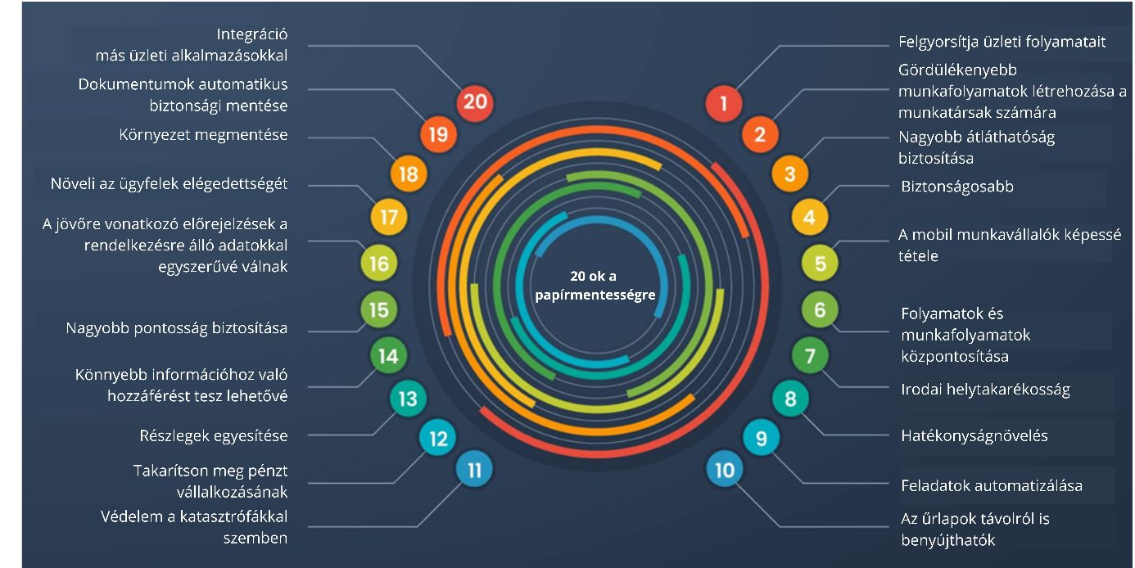
Ábra : Top 20 Reasons to go paperless | Quixy (fordítás)
A digitális eszközök használata túlmutat az elektronikus bizonylatokon.
A fejlett logisztikai szoftverek képesek a megrendelések kezelésére, a szállítások valós idejű nyomon követésére és a digitális nyilvántartások vezetésére, amelyek mind hozzájárulnak a papírfelhasználás jelentős csökkentéséhez.
Ahogy a logisztikai és szállítási iparág folyamatosan fejlődik, a papírmentes műveletek bevezetése kettős előnyt kínál: javítja a környezeti fenntarthatóságot és növeli a működési hatékonyságot.

Slide 15
7. A fogyasztók oktatása
A fogyasztók környezetbarát gyakorlatokra való oktatása nagyon hatékony stratégiának bizonyul egy vállalat számára.
Egyszerűsített információ: Egyszerű, könnyen emészthető információk nyújtása az ügyfeleknek a környezetbarát szállítási lehetőségekről, mint például az összevont vagy ütemezett szállítás az utazások és a szén-dioxid-kibocsátás csökkentése érdekében.
Sikertörténetek és adatok: A fenntartható szállítási módszerek választásának pozitív környezeti hatásait kiemelő beszámolók, sikertörténetek és mennyiségi adatok megosztása.
Marketing és kommunikáció: A fenntarthatósággal kapcsolatos üzenetek megosztása a marketinganyagokban és a közösségi médián megjelenő tartalmakban a tudatosság növelése és a vállalat környezet iránti elkötelezettségének demonstrálása érdekében.
Ösztönzők a fenntartható döntésekhez: A vállalatok a fenntartható viselkedés ösztönzése érdekében ösztönzőket kínálhatnak a környezetbarát szállítási módokat választó vagy újrafelhasználható lehetőségeket vagy fenntartható csomagokat használó vásárlóknak.

Slide 16
8. Távmunka
A távmunka bevezetése nem csupán logisztikai változás, hanem stratégiai lépés a fenntarthatóság és a fokozott vállalati felelősségvállalás felé. A távmunka jelentős környezetvédelmi előnyöket kínálhat a közlekedési vállalatok számára :
A távmunka jelentősen csökkenti a nagy irodahelyiségek szükségességét, amelyek a fűtési, hűtési és világítási igények miatt jellemzően nagy energiafogyasztók. Az irodahelyiségek méretének csökkentése költséghatékony, ugyanakkor környezetvédelmi szempontból is előnyös, és összhangban van a fenntartható gyakorlatokkal, amelyeket számos modern vállalkozás igyekszik megvalósítani.
A távmunka csökkenti a napi ingázást, ami közvetlenül csökkenti az üvegházhatású gázok kibocsátását és enyhíti a közlekedési dugókat.
A közlekedési vállalatok különösen sokat profitálhatnak a távmunkából, mivel lehetővé teszik a nem szállítási feladatok, például az ügyfélszolgálat, az ütemezés és a műveletirányítás távoli működtetését. Ez a rugalmasság javíthatja a munkavállalók elégedettségét és megtartását, miközben fenntartja a hatékonyságot.
A távmunka emellett javíthatja a vállalat márkaimázsát, mivel megmutatja a fenntartható gyakorlatok iránti elkötelezettségét.
Végül a távmunka elősegíti a munka és a magánélet jobb egyensúlyát, csökkenti a stresszt és javítja a munkavállalók munkahelyi elégedettségét. Ez a termelékenység növekedéséhez és boldogabb munkaerőhöz vezethet. A távmunka bevezetése egy vállalatot előremutató, környezettudatos szervezetként is pozícionálhat, ami egyre fontosabb a modern fogyasztók és a potenciális üzleti partnerek számára.

Slide 17
9. Újrahasznosítás és értéknövelő újrahasznosítás
Az újrahasznosítás és az értéknövelő újrahasznosítás olyan alapvető gyakorlatok, amelyek jelentősen javíthatják a közlekedési vállalatok környezeti hatását:
A létesítményekben külön erre a célra szolgáló újrahasznosító tárolók felállítása, valamint az alkalmazottak és az ügyfelek aktív részvételének ösztönzése biztosítja az olyan anyagok, mint a papír, a műanyag és a fémek megfelelő szétválogatását és újrahasznosítását.
A szállítmányozási vállalatok emellett újrahasznosított anyagok felhasználásával fokozhatják környezetbarátságukat. Például az újrahasznosított anyagokból készült csomagolások használatával drasztikusan csökkenthetik a futárszolgálatok ökológiai lábnyomát. Választhatják az újrahasznosított anyagokból készült dobozokat és kitöltőanyagokat.
Emellett a nem újrahasznosítható anyagok újrahasznosítására is vállalkozhatnak. Például a sérült csomagolóanyagokat kreatívan átalakíthatják irodaszerré vagy dekorációs tárgyakká, ami a munkaterületet javítja, miközben csökkenti a hulladék mennyiségét.

Slide 18
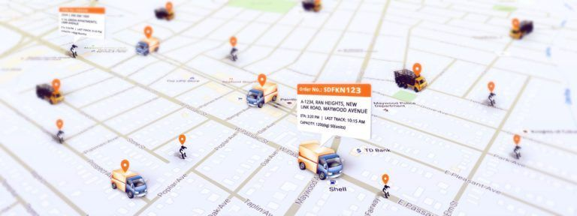
10. Mikro hubok
A mikro- hubok megvalósítása a városközpontokban egyedülálló lehetőséget jelenthet a közlekedési vállalatok számára, hogy csökkentsék költségeiket és karbonlábnyomukat.
A mikro-hubok általában kisebbek, mint a hagyományos raktárak, és jól működnek a zsúfolt városokban anélkül, hogy túlságosan feltűnnének.
Az ügyfelek számára a mikro-hubok javítják a hozzáférést és a kényelmet, ami létfontosságú a gyorsan bővülő e-kereskedelmi ágazatban.
Ha az ügyfelek nyomon követhetik csomagjaikat, és kényelmes átvételi időpontot választhatnak, az javítja a vásárlói élményt, és környezetbarát viselkedésre ösztönöz.
E mikro- hubok elhelyezésével a futárcégek drasztikusan csökkenthetik az utolsó kilométeres kiszállításhoz szükséges távolságot. Ez a csökkenés csökkenti a forgalmi dugókat és a járműkibocsátást, és növeli a szállítási folyamat hatékonyságát.
Összességében ez a stratégia nemcsak a futárszolgálatok környezetbarát működését segíti, hanem a környezetbarát logisztika jövőjét is meghatározza a városi környezetben.
Ez a fénykép egy Ismeretlen szerzőtől a CC BY-SA-NC licenc alatt áll.

Slide 19
Hivatkozások
Repková-Štofková, K., Janošková, P., & Bajza, F. (2023). A szlovákiai futárcégek összehasonlítása a fenntartható fejlődés tükrében. Transportation Research Procedia, 74(2), 72-79. https://doi.org/10.1016/j.trpro.2023.11.114
Zöld épületek: Mik ezek, hogyan működnek és miért fontosak, Architecture Art Designs oldal, https://www.architectureartdesigns.com/green-buildings-what-they-are-how-they-work-and-why-they-matter/
Stephanie Safdie, A fenntartható csomagolás 2024-es útmutatója, (2024), Greenly oldal, https://greenly.earth/en-us/blog/ecology-news/our-2022-guide-to-sustainable-packaging
Legyen a jövőre felkészült: Környezetbarát szállítási és szállítási megoldások használata, GSMtasks oldal, https://gsmtasks.com/eco-friendly-delivery-shipping/
Környezetbarát csomagolások: hogyan néz ki?, (2023) , GLS oldal,
https://gls-group.com/PL/en/blog/ecological-packaging/
Zöld logisztika - stratégiák a környezetbarát szállításhoz, British Business Bank oldal, (2023), https://www.british-business-bank.co.uk/business-guidance/guidance-articles/sustainability/green-logistics-strategies-for-eco-friendly-delivery
Kim, D., Lee, J., Do, S., Mago, P. J., Lee, K. H., & Cho, H. (2022). Energiamodellezés és modell-előrejelző vezérlés épületek HVAC rendszeréhez: A Review of Current Research Trends. Energies, 15(19), 7231. https://doi.org/10.3390/en15197231
A fenntartható közbeszerzéssel kapcsolatos új útmutató dokumentumcsomag, A Világbank honlapja (2023), https://projects.worldbank.org/en/projects-operations/products-and-services/brief/e-s-procurement-joint-guidance-on-sustainable-procurement

Slide 20
Rejeb, A., Rejeb, K., Kayikci, Y., Appolloni, A., & Treiblmaier, H. (2023). A zöld beszerzés tudástartományának feltérképezése: Áttekintés és szakirodalmi elemzés. Környezet, fejlődés és fenntarthatóság. Megjelent: 2023. október 02. https://doi.org/10.1007/s10668-023-03948-w
Hasanbeigi, A., & Shi, D. (2021). A zöld közbeszerzésre vonatkozó szabványok és értékelési iránymutatások. Fehér könyv, 2021. október. https://www.unido.org/sites/default/files/files/2021-10/GPP%20paper%202_Standards%20and%20Evaluation%20Guidelines%20for%20Green%20Public%20Procurement_20211020.pdf
Hogyan váljunk papírmentessé: Lépésről lépésre útmutató, Clinked.com oldal, https://blog.clinked.com/go-paperless/
Yulia Miashkova, Zöld logisztika a zöldebb ellátási lánc menedzsmentért, (2022), Track-Pod oldal, https://www.track-pod.com/blog/green-logistics-guide/
Heather Reinblatt, 6 Strategies for Sustainable Last-Mile Delivery, Get Circuit oldal, Stratégiák a fenntartható utolsó kilométeres szállításhoz (https://getcircuit.com/)
Simeli, I., Tsekouropoulos, G., Vasileiou, A.*, & Hoxha, G. (2023). A távmunka előnyei és kihívásai a fenntartható jövő érdekében: A COVID-19 korszakában szerzett tapasztalatokon alapuló ismeretek. Fenntarthatóság, 15(15), 11794. https://doi.org/10.3390/su151511794..
Értéknövelő újrahasznosítás vs. újrahasznosítás - A különbség magyarázata, Ecocation oldal, https://ecocation.org/upcycling-vs-recycling/
Diversitech Team. (2022, június 15.). Újrahasznosítás vs. értéknövelő újrahasznosítás: Mi a különbség?, https://www.diversitech-global.com/post/recycling-vs-upcycling
Maleas, Z. (2023). Mikro-hub egy történelmi városközpontban: a kihívások és lehetőségek. Görög Közlekedési Intézet - CERTH.

Slide 21
Köszönjük a figyelmet!

